Slide 1






CON REPRODUCCION
MANUAL Y MUSICA

Slide 2
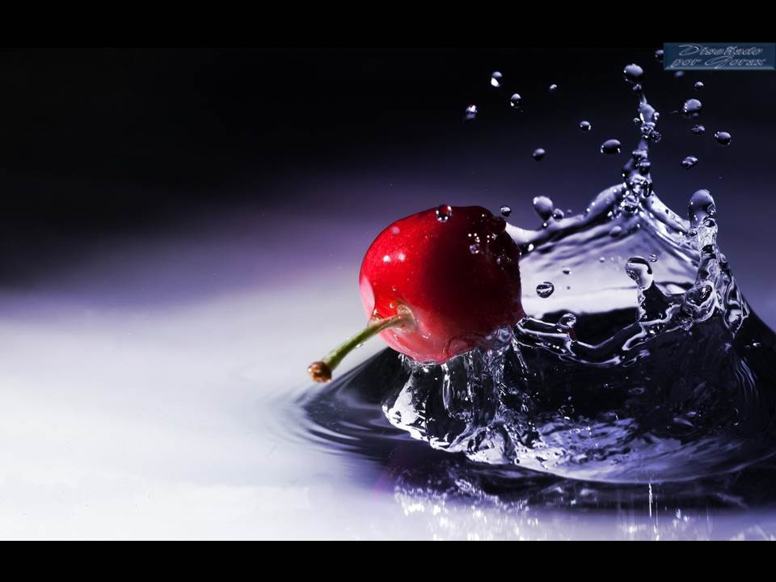

Conoce aquí los
beneficios de las cerezas
para tu salud

Slide 3
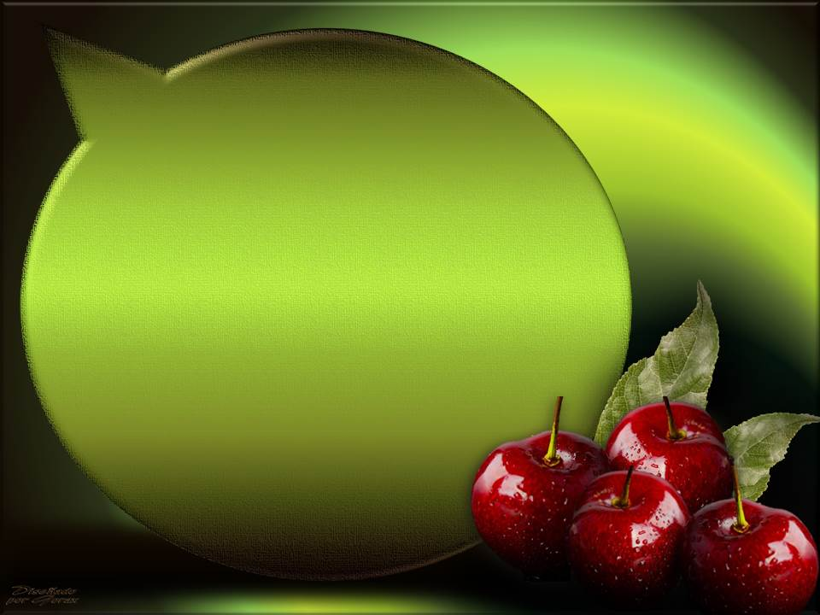
Las cerezas son conocidas como
”super fruta” ya que nos aportan unos excelentes aportes nutricionales, además de numerosos beneficios para la salud. Una taza de cerezas tiene tan solo 87 calorías, 22 gramos de carbohidratos, 1 gramo de proteína y 3 gramos de fibra. Siga leyendo para conocer algunos de los grandes beneficios que nos pueden
aportar las cerezas,

Slide 4


Slide 5

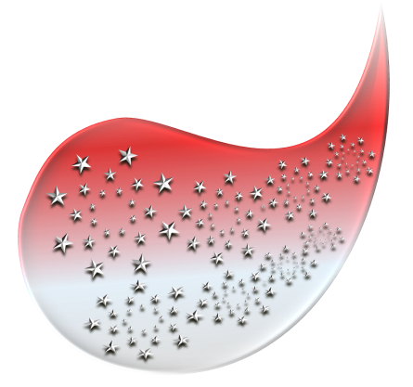

Slide 6


Slide 7


Slide 8

1. Las cerezas están llenas de antioxidantes llamados antocianinas que ayudan en la reducción de enfermedades cardíacas y cáncer.

Slide 9
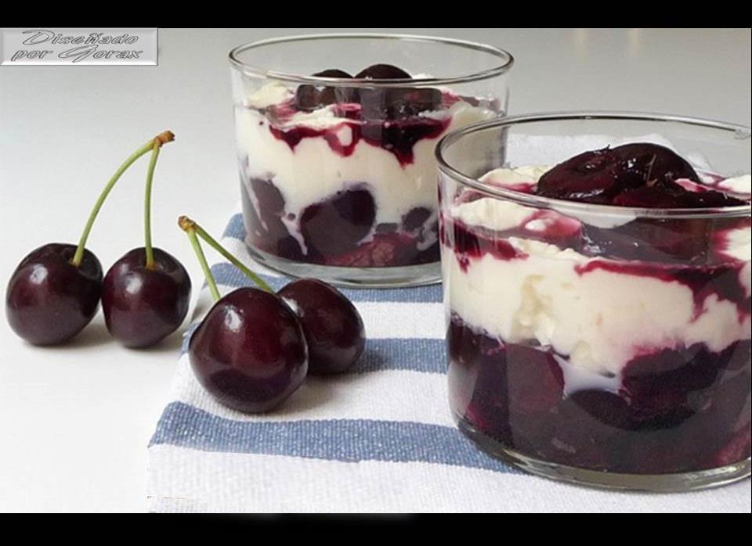

Slide 10




Slide 11


Slide 12
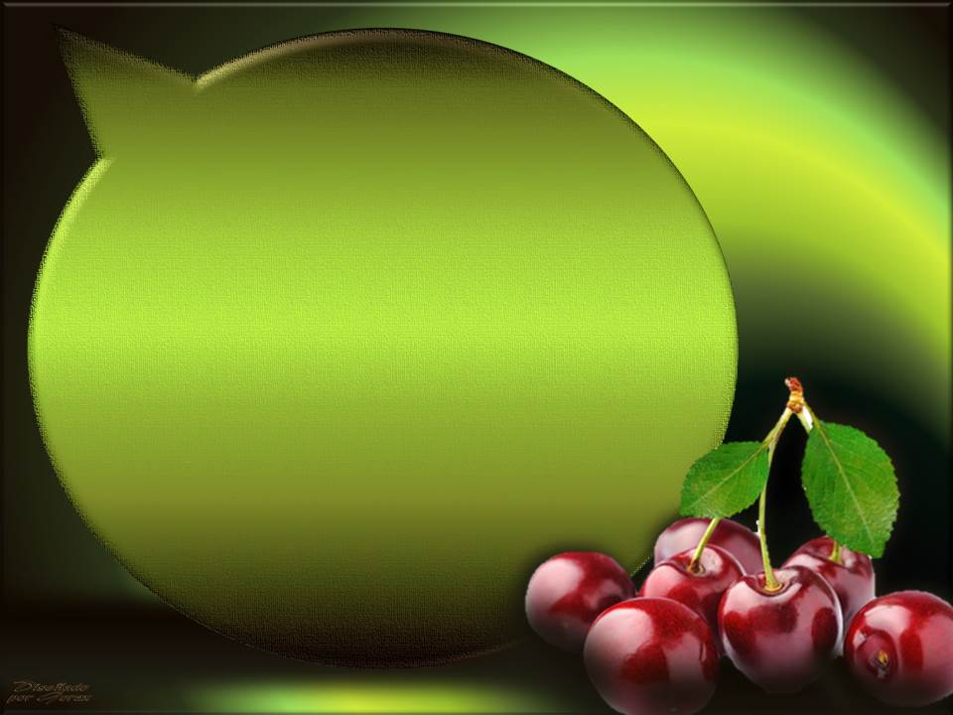
2. Las cerezas son una de las pocas fuentes alimenticias que contienen melatonina, un antioxidante que ayuda a regular el ritmo cardíaco y los ciclos de sueño del cuerpo.

Slide 13


Slide 14

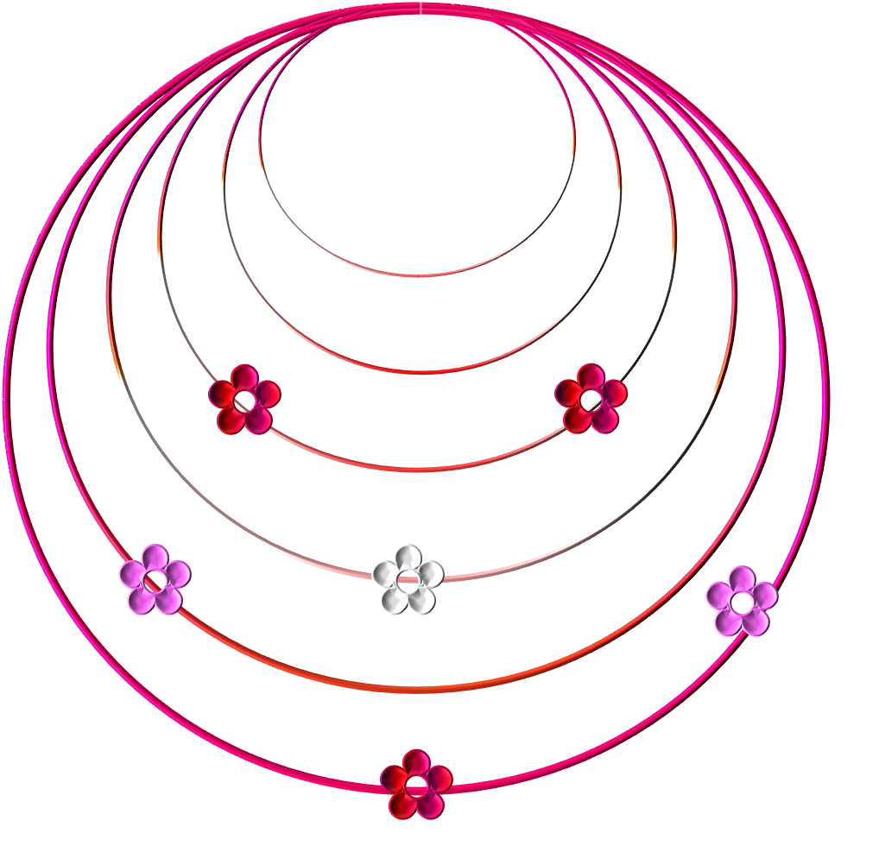

Slide 15


Slide 16

3. Las cerezas son una excelente fuente de beta-caroteno (vitamina A, esencial para el organismo). De hecho, contienen 19 veces más beta-caroteno que los arándanos y las fresas.

Slide 17



Slide 18
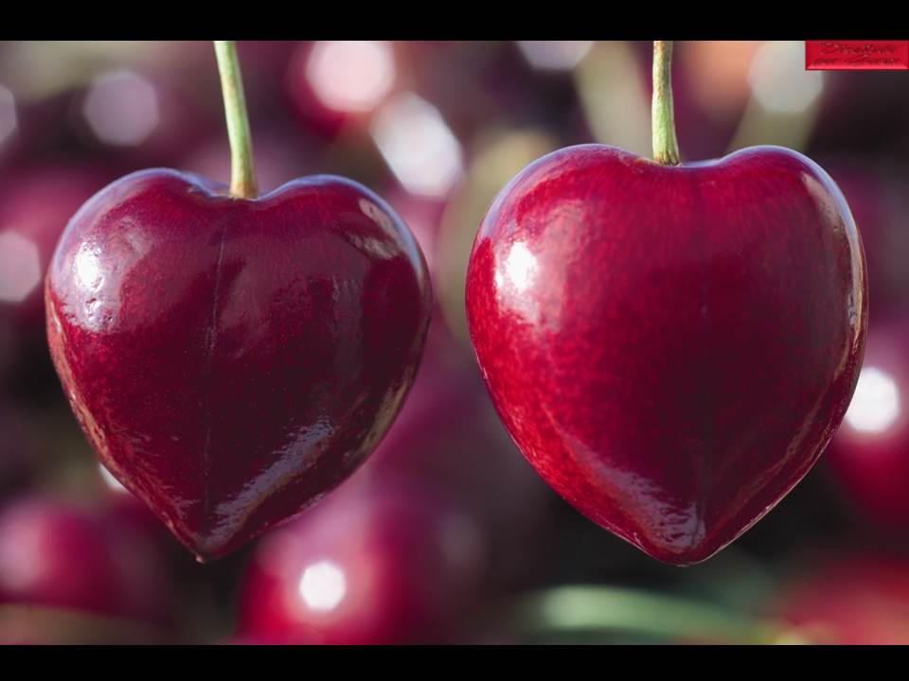

Slide 19
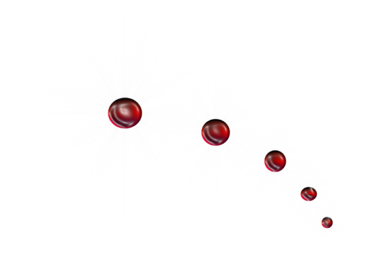


Slide 20
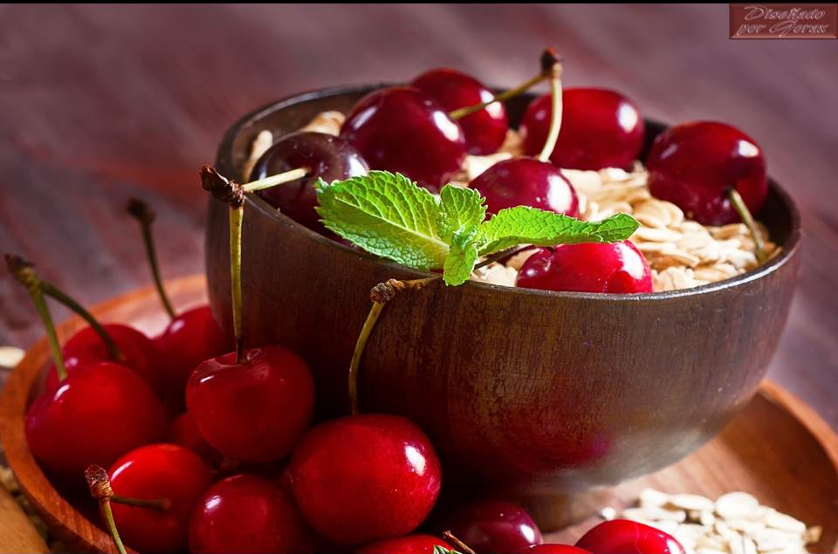


Slide 21

4. Las cerezas son ricas en vitaminas C, E, potasio, magnesio, hierro, ácido fólico y fibra.

Slide 22


Slide 23



Slide 24


Slide 25

5. Las cerezas se conocen como “alimento del cerebro”, ayudando en la salud del cerebro y en la prevención de la pérdida de memoria.

Slide 26


Slide 27


Slide 28
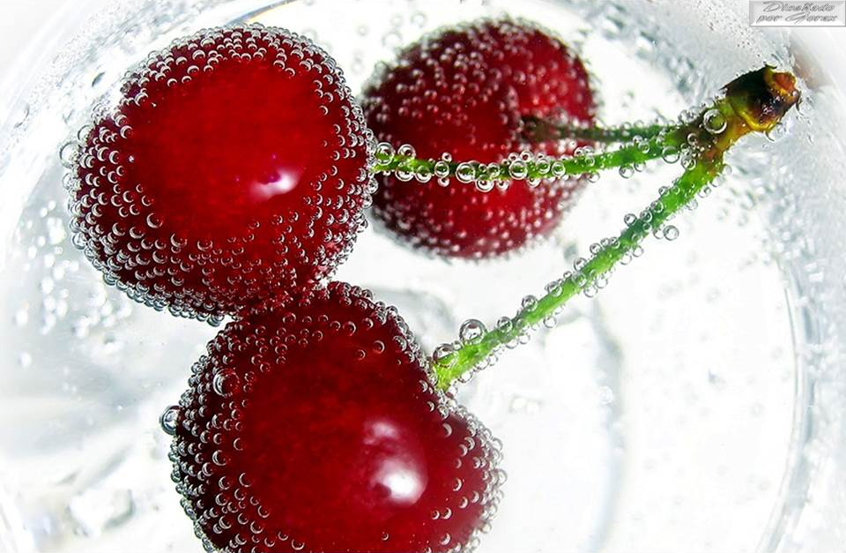

Slide 29
6. Debido a que las cerezas contienen antocianinas, pueden reducir la inflamación y los síntomas de la artritis y la gota.

Slide 30


Slide 31
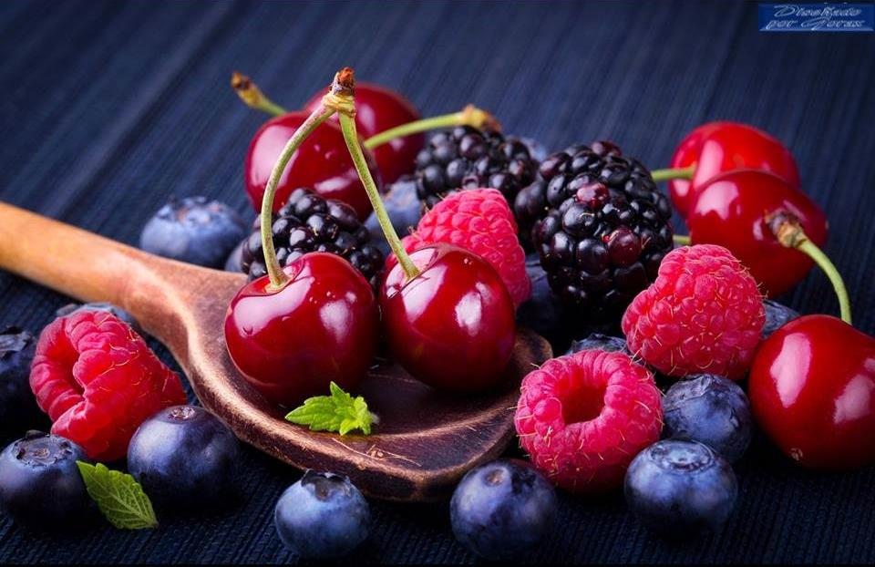

Slide 32


Slide 33
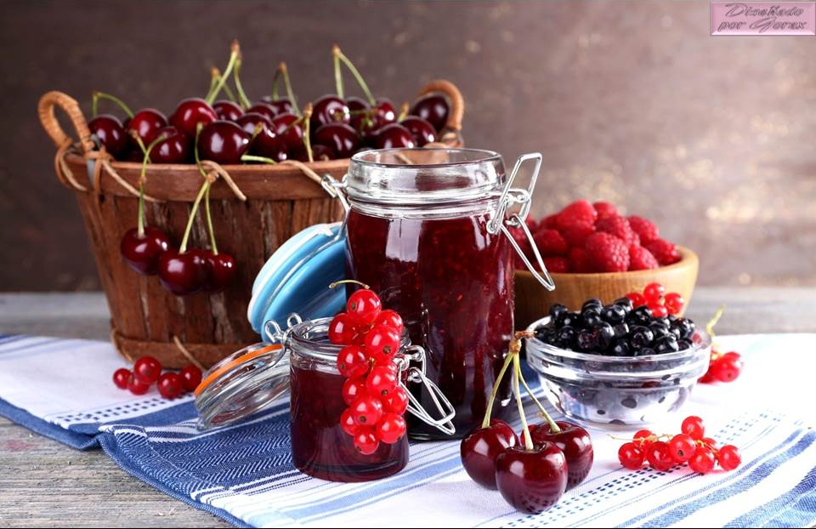

Slide 34
7. Comer cerezas reduce el riesgo de diabetes. Siendo aptas también para el consumo de los pacientes con diabetes, dado que no contienen más glucosa que frutas como la pera. Su índice glucémico es 22.

Slide 35


Slide 36
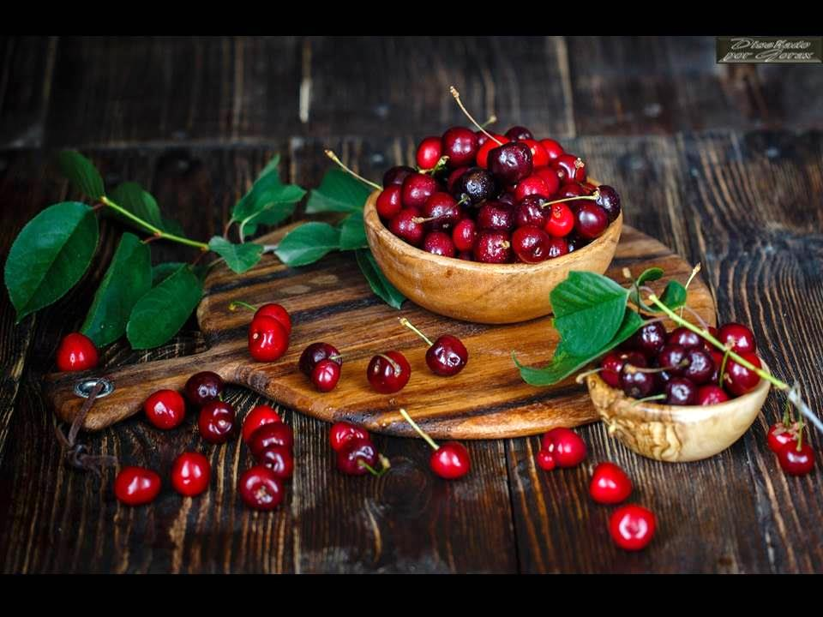

Slide 37


Slide 38
8. Las cerezas son una buena fuente de fibra que es importante para la salud digestiva y también benefician como hemos explicado en algún consejo anterior la aparición de
la diabetes.

Slide 39



Slide 40


Slide 41


Slide 42
9. Las cerezas son una buena merienda, o el postre de elección importante para el mantenimiento de peso, debido al poco aporte de calorías. 100 gr de cerezas proporcionas únicamente unas
48 calorías.

Slide 43
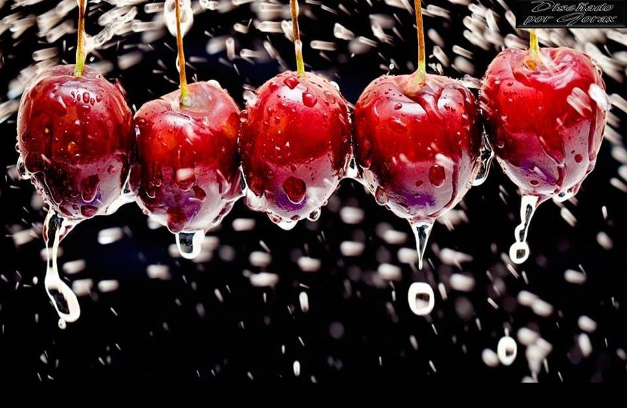

Slide 44


Slide 45


Slide 46


Slide 47
10. Debido a sus poderosos beneficios anti-inflamatorios,
las cerezas pueden actuar en reducir el dolor. Son muy aconsejadas para el dolor de tendones y músculos que sufren por sobrecarga los deportistas después de los entrenamientos. Las cerezas son por tanto un buen remedio para una rápida recuperación muscular. Las cerezas y las guindas, entre otros frutos rojos, por su riqueza en antocianinas antioxidantes, se proponen como unas frutas idóneas para acelerar la recuperación muscular de los atletas tras una dura sesión. Los resultados llegan de la mano de grandes investigadores que realizaron el siguiente estudio: Varios atletas recibieron un complemento antioxidante a base de zumo de cereza ácida dos veces al día, una semana antes y dos días después de un intenso entrenamiento. La recuperación de los atletas después de tomar este complemento fue significativamente más rápida, en comparación con quienes tomaron otros productos sin el mismo contenido de fitoquímicos del zumo de cereza. Por ello, comer frutos rojos ricos en antioxidantes puede disminuir el daño oxidativo en los músculos y permitir
una recuperación más rápida.

Slide 48
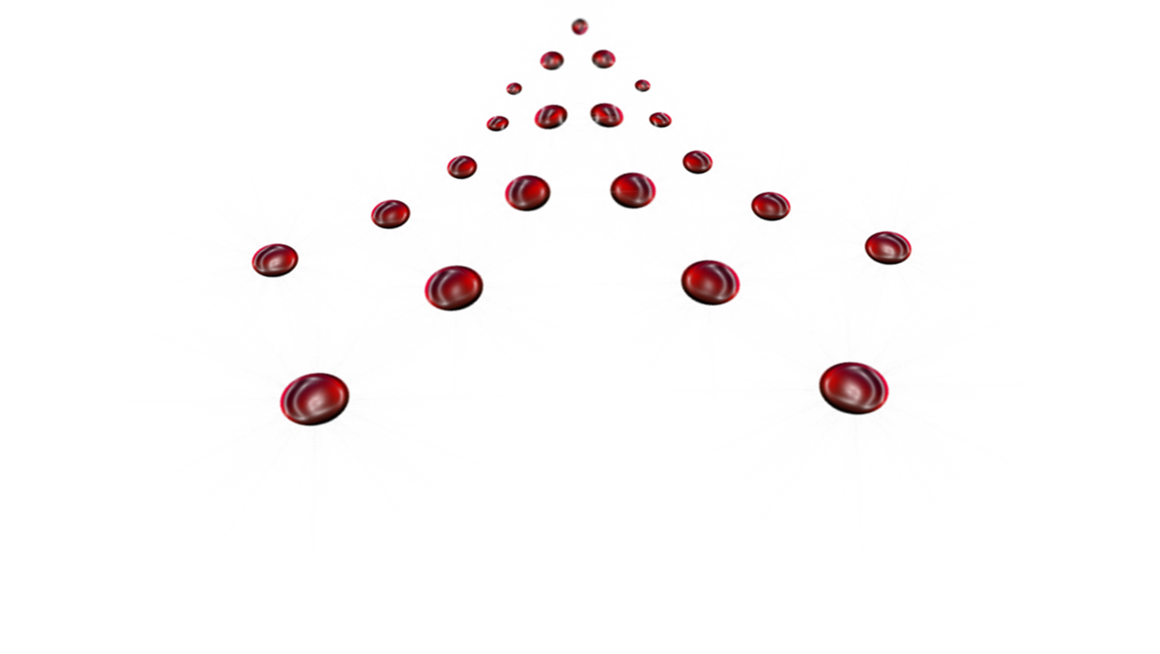


Slide 49

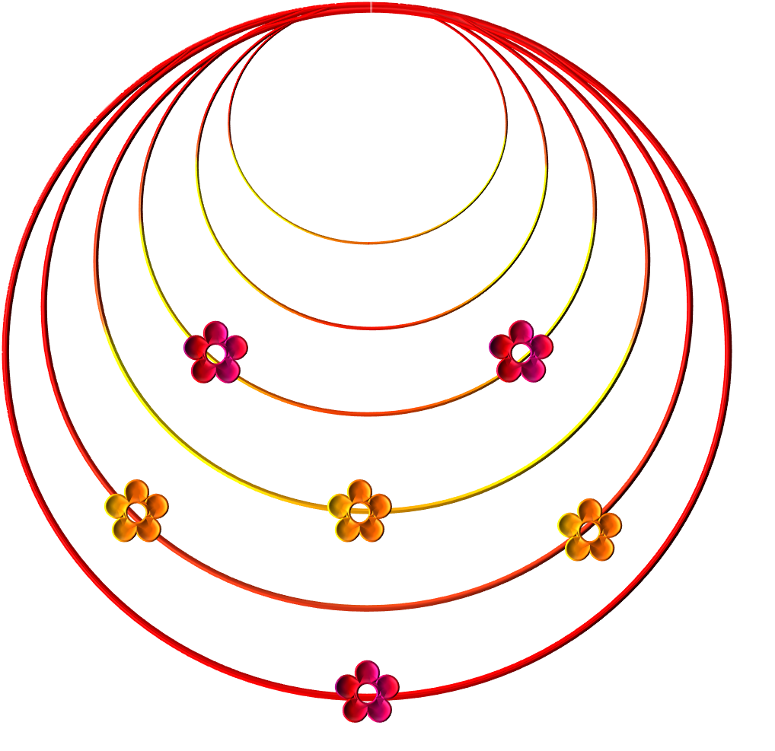

Slide 50
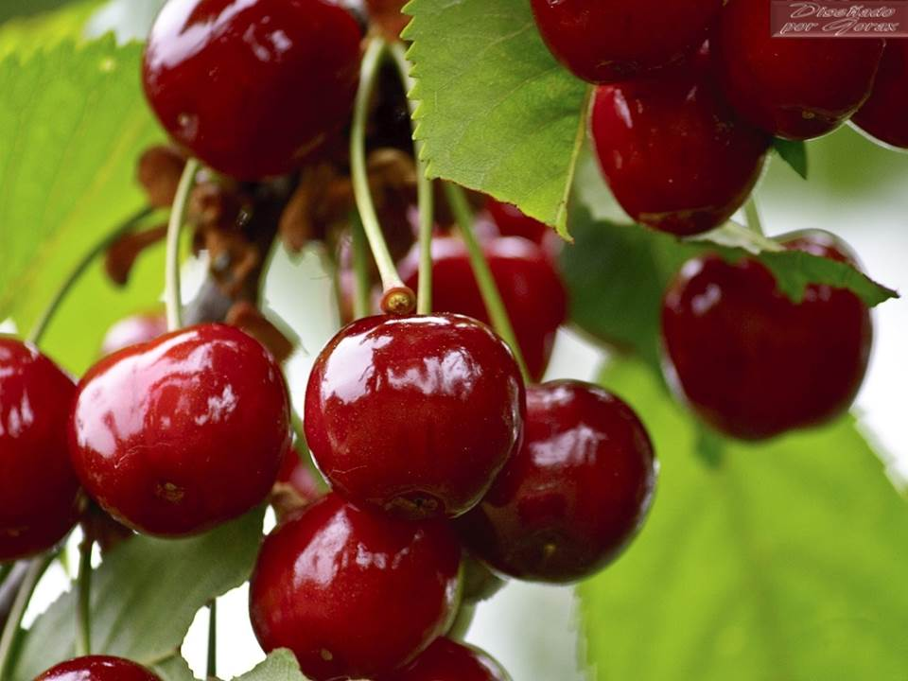

Slide 51
Como veis las cerezas son una maravilla, y no sólo son importantes sus propiedades, digamos estríctamente médicas, sino también son las que nos ayudan a no engordar (poca azúcar), mejorar la piel (previenen de aparición de manchas y arrugas), uñas y cabello, combatir
la celulitis y los síntomas
de la menopausia, etc.

Slide 52
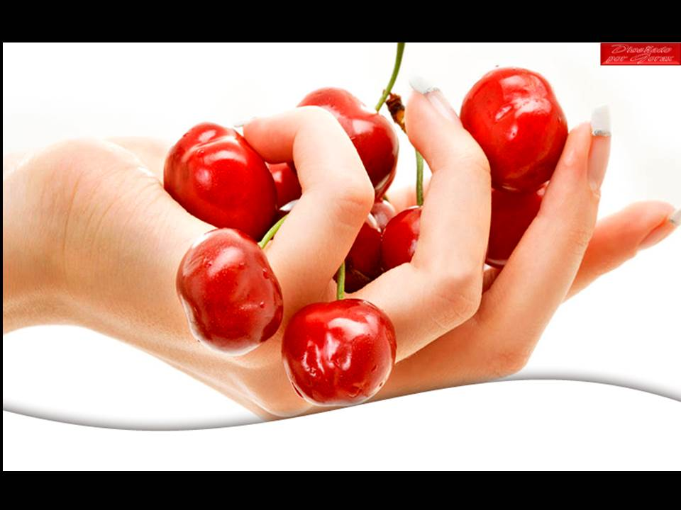

Slide 53


Slide 54
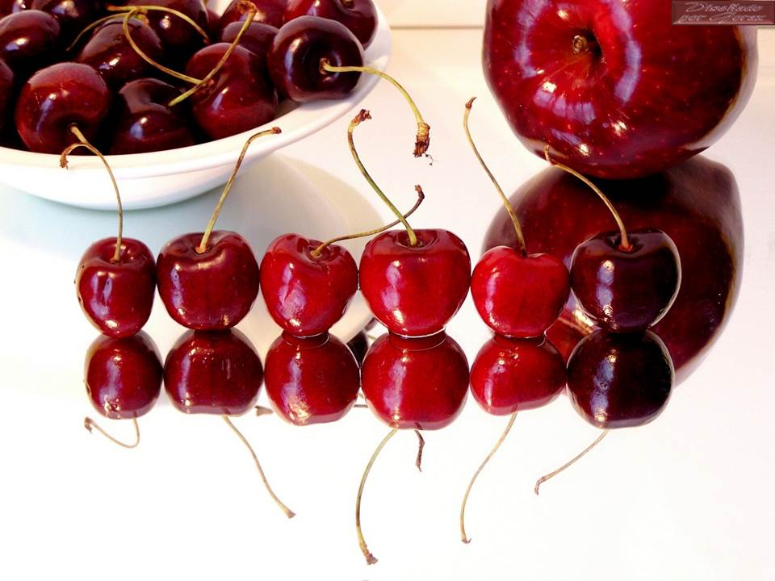

Slide 55




Slide 56







¿Te ha gustado?
Puedes ver más entrando
Aquí
Además puedes recibir powerpoints en tu correo electrónico suscribiéndote aquí:

